Slide 1
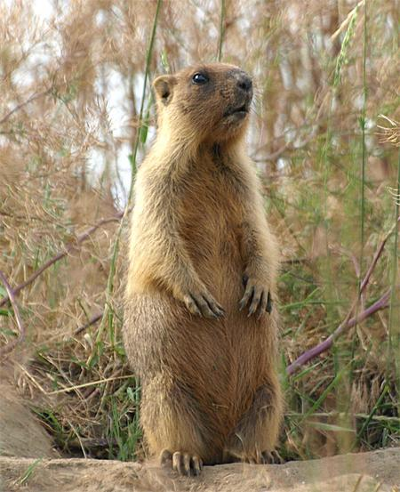
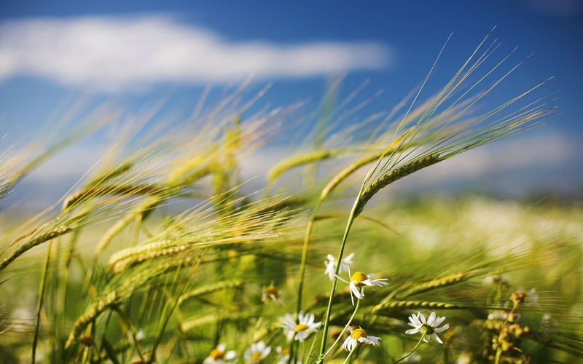
Рослинний і тваринний світ Луганщини
Підготувала Чистенко Яна

Slide 2
Природа Луганщини
Територія області представляє собою переважно хвилясту рівнину на лівобережній частині долини Сіверського Донця. На півдні розташований Донецький кряж.
Найбільш характерною рисою Донецького кряжа є чергування пагорбкуватих водороздільних площин з глибокими крутобережними річковими долинами і сухими балками. Найвища точка – Могила Мечетна – 367 м. В долині рік Міуса й Нагольної висота Донецького кряжа знижується і східні схили переходять в Приазовську берегову рівнину. Північні схили кряжа поступово знижуються в напрямі до Сіверського Донця, утворюючи стрімкий правий берег ріки.

Slide 3
Водні ресурси
Луганщина вважається найменш забезпеченим водними ресурсами регіоном України. В області – 123 річки, 6 із яких мають довжину більше 100 км. Головна річка – Сіверський Донець, довжина її в межах області – 265 км. Її праві притоки – річки Казенний Торець, Бахмутка, Велика Біленька, Мала Біленька. Інші з річок, що протікають по області – Айдар (264 км), Лугань (198 км). Усі річки є типово рівнинними водотоками, протікають у широких терасованих долинах. В цілому режим річок характеризується нерівномірним розподілом стоку впродовж року – короткочасним весняним паводком і тривалим низьким рівнем в літньо-осінній період.
Також є 60 озер, найбільші з них Боброве та Вовче, 72 водосховища та 360 ставків. Річки, озера, водосховища і ставки використовуються для промислового, комунального водопостачання, зрошення і риборозведення.

Slide 4
Рослини
Луганська область знаходиться в степовій зоні. Рослинність в результаті діяльності людини зазнала великих змін. Велика частина території області розорана, лише на схилах ярів, в долинах рік і в заповідниках (Стрілецький степ, Провальський степ) збереглися ділянки цілинної степової рослинності. Тут поширені різнотравно-типчаково-ковильні степи. Зростає більше тисячі видів різноманітних рослин.
Лісів мало (біля 7% території області). Вони розміщені вздовж річок, на схилах долин, балок і ярів. Переважають ліси байрачного типу. Вони ростуть в балках і відзначаються істотною різноманітністю: серед них нараховується близько 50 порід дерев і кущів.

Slide 5
Тварини
Фауна області представлена головним чином степовими і деякими лісовими тваринами, одначе, дика фауна бідна. На території області зустрічається один вид круглоротих, 43 види риб, 9 видів земноводних, 12 видів плазунів, 246 видів птахів та 63 види ссавців. Із хижаків зустрічаються: вовк, лисиця, єнотоподібний собака, ласка та ін. Серед гризунів найбільше поширені: заєць, байбак, хом’як, тушканчик, кріт тощо. Із пернатих хижаків водяться кобчики, яструби, орли-могильники.

Slide 6
Корисні копалини
Луганська область має широкий комплекс видів мінеральної сировини. 630 родовищ корисних копалин налічується на території області, з них експлуатуються 217 об’єктів.
Основною корисною копалиною області є кам’яне вугілля, загальні балансові запаси якого складають 14,541 млрд. тонн. Супутніми корисними копалинами кам’яного вугілля є метан та германій.
Основні родовища природного газу: Краснопопівське, Боровське, Капітонівське, Муратовське, Лобачівське, Кондрашевське, Вильховське, Макіївське, Зайцівське.

Slide 7
Мінеральні води
Мінеральні води розвідані на 8 ділянках. Затверджені балансові запаси мінеральних вод складають 2,4 тис. м3. за добу. У вигляді окремих свердловин та джерел на території Луганщини виявлена значна кількість перспективних ділянок мінеральних вод.
Для бальнеологічних та лікувальних цілей видобуваються хлоридно-натрієві мінеральні води, які широко розповсюджені на території області у вигляді смуги шириною 60-90 км, північна межа якої проходить по лінії Троїцьке – Новопсків – Біловодськ, а південна – Лисичанськ – Луганськ.
Усі родовища мінеральних вод знаходяться в експлуатації, але на сьогодні ступінь їх використання порівняно з розвіданими запасами становить біля 1%. На даний час введено в експлуатацію 6 ділянок, з яких видобувається 238 м3 на добу.

Slide 8
Клімат
Клімат помірно-континентальний з відчутними засухами. Середня температура найхолоднішого січня становить -7°С, найтеплішого місяця червня – +21°С. Зима порівняно холодна, з різкими східними і південно-східними вітрами, заморозками, відлигами і ожеледицями, малосніжна. Весна – сонячна, тепла, нерідко супроводжується сухими східними вітрами, заморозками. Літо спекотне, друга його половина помітно суха. Осінь сонячна, тепла, суха. Максимальна середньорічна кількість опадів (550 мм) випадає в найбільш піднятій частині Донецького кряжа. Дощі часто випадають у вигляді короткочасних злив.

Slide 9
Грунти
Ґрунти родючі, головним чином чорноземи. Потужність найродючіших пластів досягає метра товщини, а іноді навіть більше. Поширені також дернові ґрунти.
На території області широко розвинені зсуви природного й техногенного походження, яких нараховується понад 1100.

Slide 10
Більш детально про рослинний і тваринний світ Луганщини
Скорочення місць, історично придатних для перебування рослин і диких тварин, безпосереднє знищення об’єктів рослинного і тваринного світу, загальне техногенне навантаження на навколишнє природне середовище та надмірний рекреаційний тиск на природні комплекси в періоди відтворення диких тварин зумовлюють загальне збіднення видового та популяційного складу флори і фауни області. Це потребує прийняття невідкладних заходів, спрямованих перш за все на забезпечення охорони місць існування тварин. Суттєвим недоліком в організації охорони рослинного і тваринного світу є низький рівень вивчення його стану, відсутність об’єктивних даних про чисельність переважної більшості видів флори і фауни. В області здійснюється облік тільки тих видів, які належать до об’єктів заготівлі та мисливства.

Slide 11
Аналіз стану справ з лісовідновленням у лісовому фонді області викликає занепокоєння. Так, за останні 7 років площі земель, вкриті лісом не тільки не збільшилися, а навіть скоротилися на 4,8 тисячі гектарів. Незважаючи на наявність лісокультурного фонду – 14 тисяч гектарів, роботи, які проводяться державними лісомисливськими господарствами по підвищенню лісистості лісового фонду, мало результативні.
Під охороною знаходяться 58 видів рослин, 29 з них внесені до «Червоної книги України»

Slide 12
Природно - заповідний фонд
Луганщина – найбідніший в Україні край за кількістю заповідників (точніше, за площею, що вони посідають).
Природно-заповідний фонд Луганщини складають 135 об’єктів, які розташовані на площі 185 тис. га. Він включає 6 територій загальнодержавного та 129 – місцевого значення. Серед них 1 природний заповідник, 1 регіональний ландшафтний парк, 45 заказників (у тому числі 1 загальнодержавного значення), 61 пам’ятка природи (2 – загальнодержавного значення), 9 парків-пам’яток садово-паркового мистецтва (2 загальнодержавного значення) та 18 заповідних урочищ.

Slide 13
Природно - заповідний фонд, представлений:
Луганським природним заповідником, який складається з трьох філій: «Провальський степ», «Стрілецький степ», «Станично-Луганська філія», де налічуються тисячі видів рослин, з яких більше сотні – рідкісні й зникаючі види;
Ботанічним заказником Юницького, який створено у 1892–1910 рр. за ініціативою професора Докучаєва для збереження рослинного і тваринного світу;
Заповідне урочище Киселева балка, яке стало об’єктом паломницького туризму;
Комплексна пам’ятка природи Айдарська тераса – мальовнича вікова діброва з багатою фауною та флорою в заплаві р.Айдар та багато інших.

Slide 14
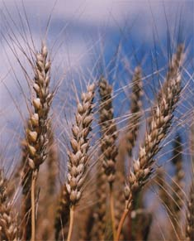
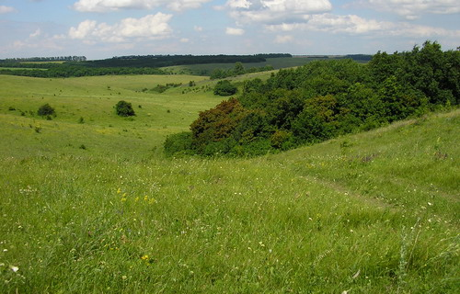
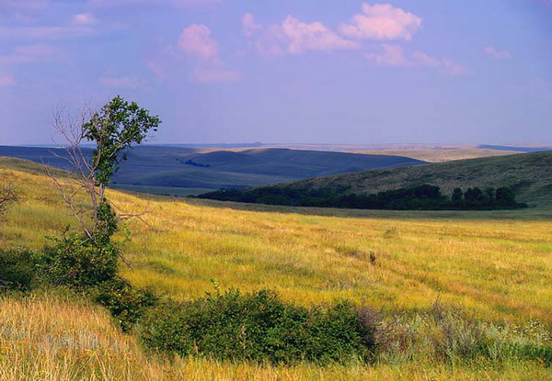
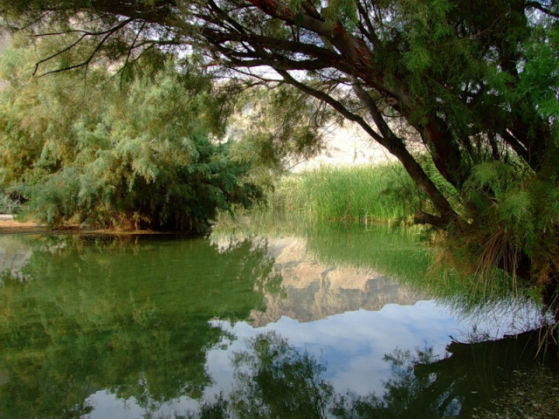
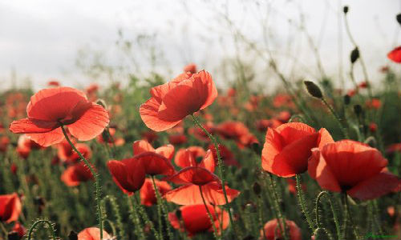

Slide 15
